Slide 1
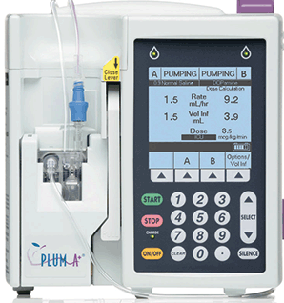
Pompe à perfusion volumétrique
Plum A+ d’Hospira
Direction des soins infirmiers et de l’enseignement universitaire (DSIEU)
Juin 2018

Slide 2
Contenu de la formation
La formation présente les informations nécessaires pour assurer une utilisation sécuritaire et optimale de la pompe à perfusion Plum A+ d’Hospira. Elle inclut la description des principales fonctionnalités utilisées par les infirmières et les inhalothérapeutes.
En tout temps, n’hésitez pas à communiquer avec les ressources conseil de votre secteur si vous avez des questionnements ou désirez avoir de l’information supplémentaire.
Suite à la formation, l’évaluation de compétences associée doit être complétée.
Les thèmes abordés dans le cadre de cette formation sont :
Présentation de l’appareil
Branchement de l’appareil
Mise sous tension
Préparation de la perfusion (insertion de la tubulure, programmation d’une perfusion primaire et secondaire)
Verrouillage de la pompe
Mise à zéro
Fin de la perfusion
Nettoyage et désinfection de l’appareil
Gestion des alarmes

Slide 3
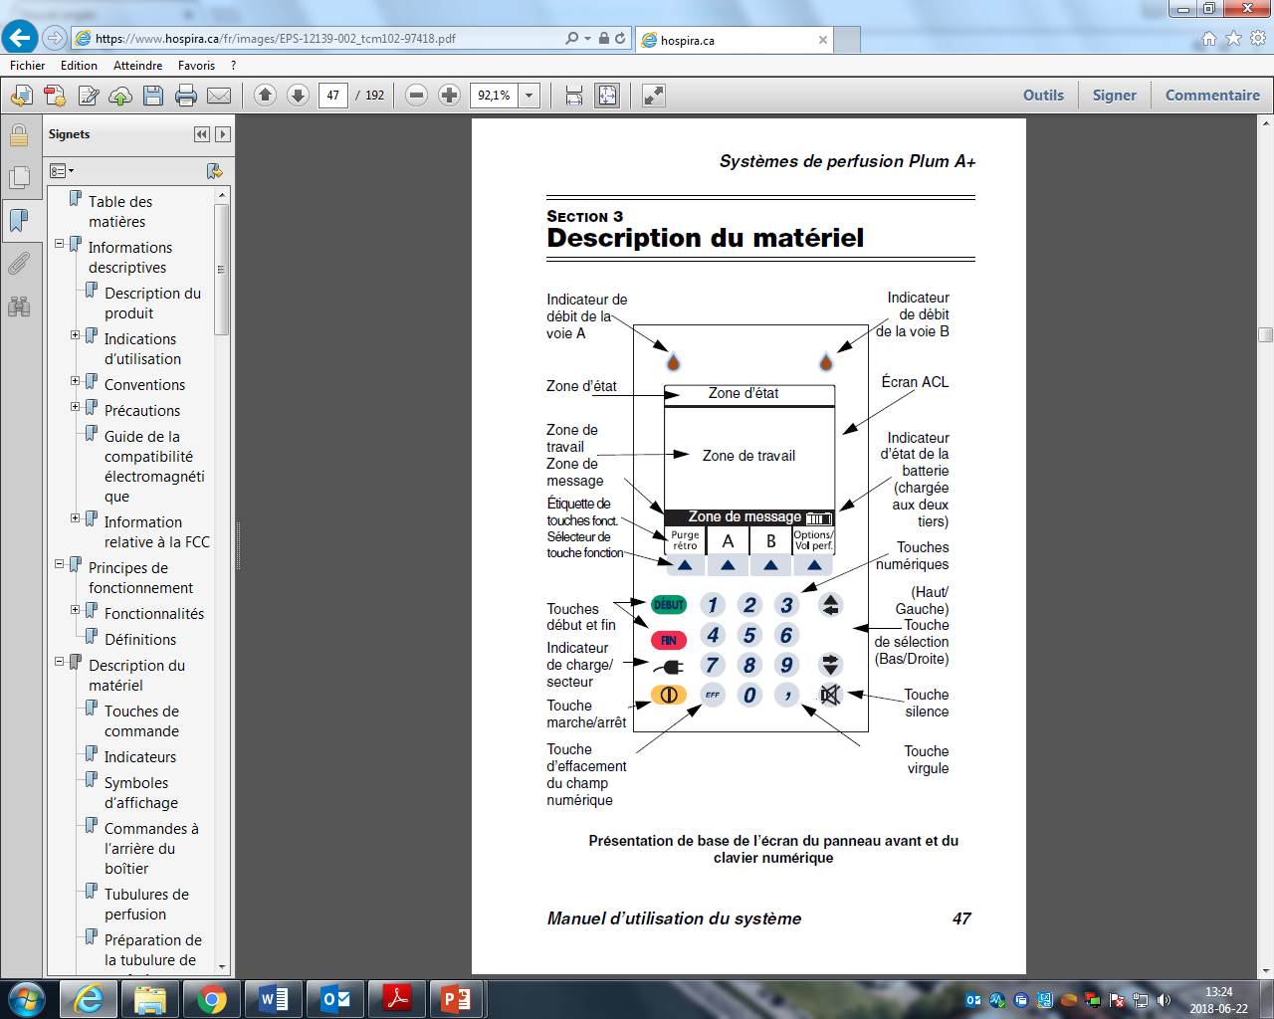
Présentation de l’appareil (suite)

Slide 4
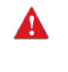
Branchement de l’appareil
Afin d’assurer une charge maximale et complète lors des situations d’urgence, l’appareil doit être branché en tout temps.
Le mode d’alimentation par batterie doit être utilisé uniquement dans les situations d’urgence et lors du déplacement des usagers dans l’hôpital.
Pour charger la batterie :
Branchez le cordon d’alimentation à une prise de courant électrique.
Assurez-vous que l’autre extrémité du cordon d’alimentation est bien branché à la pompe Plum A+.
Avant de charger la batterie, vérifiez que l’appareil est bien sec. Le non-respect de cette précaution peut compromettre la sécurité de l’usager!

Slide 5
Préparation de la perfusion
Mettre la pompe sous tension en appuyant sur la touche pour mettre l’appareil sous tension. Le message AUTOTEST DE DÉMARRAGE EN COURS s’affiche. Lorsque les autotests se terminent avec succès, le prochain affichage apparaît à l’écran.
Chargez la tubulure d’administration.
  Faites préalablement le vide d’air de la tubulure, puis fermez le clamp coulissant avant de charger la tubulure dans la pompe.
  Ouvrez la porte de la pompe en soulevant la poignée.
  Insérez la cassette dans les guides en tenant les ailettes.
  Fermez la porte.
  Le message EFFACER PARAMÈTRES? va alors apparaître à l’écran. Sélectionnez « Oui » pour effacer les valeurs de tous les paramètres. Effacez les valeurs pour chaque nouvel usager ou pour changer des valeurs de paramètres de programmation multiples.

Slide 6
Préparation de la perfusion (suite)
Les différentes manipulations pour l’insertion de la cassette de la tubulure dans la pompe à perfusion sont imagées ci-dessous :

Slide 7
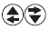
Préparation de la perfusion (suite)
Programmez la perfusion primaire.
  Sélectionnez la voie d’administration « A ».
  Entrez un débit de perfusion en utilisant le clavier numérique.
  Utilisez les touches pour passer au champ « Vadm ».
  Entrez le volume à administrer (VAdm) en utilisant le clavier numérique. La durée est alors automatiquement calculée. Si la valeurs calculée est supérieure à 99:59, des tirets (- -) vont apparaître.
  Utilisez la touche pour passer au champ « Durée ». Si la durée calculée automatiquement est acceptable, passez à la prochaine étape. Sinon, utilisez le clavier numérique pour changer les heures. Notez toutefois que la modification de l’un des paramètres entraîne automatiquement le calcul des autres paramètres.
  Appuyez sur la touche « Début » pour démarrer la perfusion.

Slide 8
Préparation de la perfusion (suite)
Programmez la perfusion secondaire, si nécessaire.
  Fixez la tubulure de la perfusion secondaire ou la seringue à l’embout de la cassette de la tubulure à perfusion primaire. Seulement les seringues de 10 et 20 mL peuvent être utilisées.
  Sélectionnez la voie d’administration « B ».
  Configurez les paramètres de la perfusion avec la même procédure que pour la programmation de la perfusion primaire.
  Appuyez sur la touche « Début » pour démarrer la perfusion.
  Sélectionnez le mode d’administration désiré en appuyant sur « Modifier mode ».
    Mode alterné : La perfusion de la voie A est arrêtée jusqu’à ce que le volume d’administration de la voit B soit atteint.
    Mode simultané : Ce mode permet l’administration simultanée de deux solutions (primaire et secondaire) à des débits indépendants.
  Appuyez sur le bouton « Début » pour démarrer la perfusion.

Slide 9
Verrouillage de la pompe à perfusion
La fonction de verrouillage empêche le personnel non autorisé ainsi que l’usager et sa famille de modifier les paramètres de la pompe à perfusion.
Le clavier peut être verrouillé de deux manières différentes:
  Utilisez l’interrupteur derrière la pompe.
  Entrez le code : , 9 6 3 sur le clavier.

Slide 10
Mise à zéro
Sélectionnez l’option « Options/Vol. inf ».
Sélectionnez l’option « Volumes perfusés » → « Choisir ». Les volumes perfusés depuis la dernière mise à zéro apparaissent à l’écran.
Appuyez sur « EFF » pour effacer les volumes indiqués.
Appuyez sur « Entrer ».
La mise à zéro des volumes perfusés doit être minimalement faite à la fin de chaque quart de travail ou lorsqu’une perfusion est modifiée ou cessée.

Slide 11
Fin de la perfusion
Sélectionnez la touche « Fin ».
Sélectionnez l’option désirée :
  Arrêter tout : Permet d’arrêter l’ensemble de la perfusion.
  Arrêter A : Permet d’arrêter la perfusion primaire.
  Arrêter B : Permet d’arrêter la perfusion secondaire.
Retirez la tubulure de la pompe à perfusion.
  Fermer le clamp coulissant de la tubulure primaire et la pince régulatrice de débit de la tubulure secondaire.
  Déconnectez la tubulure de l’usager.
  Ouvrez la porte de la pompe en soulevant la poignée.
  Retirez la cassette en tenant les ailettes.
  Fermez la porte.
Éteignez l’appareil en appuyant sur la touche .

Slide 12
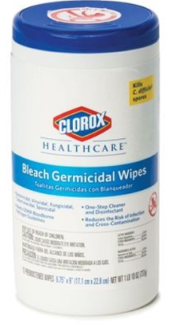
Nettoyage et désinfection de l’appareil
Après l’utilisation de la pompe à perfusion Plum A+ chez un usager, elle doit être nettoyée et désinfectée conformément au protocole en vigueur dans l’établissement.
Lorsque la pompe à perfusion Plum A+ a été utilisée chez un usager en précautions additionnelles, utilisez les lingettes désinfectantes appropriées.
Par exemple, chez un usager en précautions additionnelles Clostridium difficile, ce sont les lingettes humide d’eau de Javel qui doivent être utilisées.
Avant le nettoyage et la désinfection de la pompe, vérifiez que:
  La pompe est déconnectée de l’usager.
  La tubulure a été retirée de la pompe.
  La pompe est hors tension.

Slide 13
Gestion des alarmes – Air dans la tubulure
L’écran de la pompe affiche le message : AIR AU PROX., PURGE RÉTRO. La pompe s’arrête automatiquement, car le système a détecté une bulle d’air dans la tubulure d’administration.
Si aucune perfusion secondaire n’a été débutée, retirez le bouchon protecteur blanc de la voie B et désinfectez l’embout à l’aide d’un tampon d’alcool.
Fixez une seringue de 10 ou 20 mL à l’embout.
Appuyez sur la touche « Purge retro » et maintenez-la enfoncée jusqu’à ce que l’air contenu dans la cassette soit évacuée dans la seringue. En relâchant la touche, un test de cassette est exécuté pour confirmer que la cassette est prête pour la perfusion.
Appuyez sur la touche « Début » pour reprendre la perfusion.

Slide 14
Gestion des alarmes – Occlusion
L’écran de la pompe affiche les messages : OCCLUSION DISTALE ou OCC. PROX. (occlusion proximale). La pompe s’arrête automatiquement.
  Occlusion distale : Occlusion entre la pompe et l’usager.
  Occlusion proximale : Occlusion entre le sac de soluté et l’usager. La pompe à perfusion va identifier la voie d’administration occluse (A ou B).
  Trouvez la solution au problème à l’origine de l’occlusion en vérifiant que :
    Le clamp coulissant et la pince régulatrice de débit sont bien ouverts.
    La cassette est bien insérée dans la pompe.
    La tubulure n’est pas coincée, ni pliée.
    La connexion à l’usager est exempte d’occlusion (ex. perméabilité de la veine).
  Lorsque la cause de l’occlusion est éliminée, redémarrez la perfusion en appuyant sur la touche « Départ ».

Slide 15
Références et évaluation
Centre de santé et de services sociaux Jardins-Roussillon (2010). Méthode de soins : Utilisation de la pompe volumétrique Plum A+ d’Hospira.
Centre de santé et de services sociaux Jardins-Roussillons (2013). Maintien des compétences Pompe volumétrique PLUM A+.
Hospira (2013). Manuel d’utilisation du système Plum A+. Repéré à https://www.hospira.ca/fr/images/EPS-12139-002_tcm102-97418.pdf
Évaluation à compléter
https://fr.surveymonkey.com/r/PlumAHospira
Cliquez sur le lien pour procéder à l’évaluation (sur le WEB).

